Slide 1
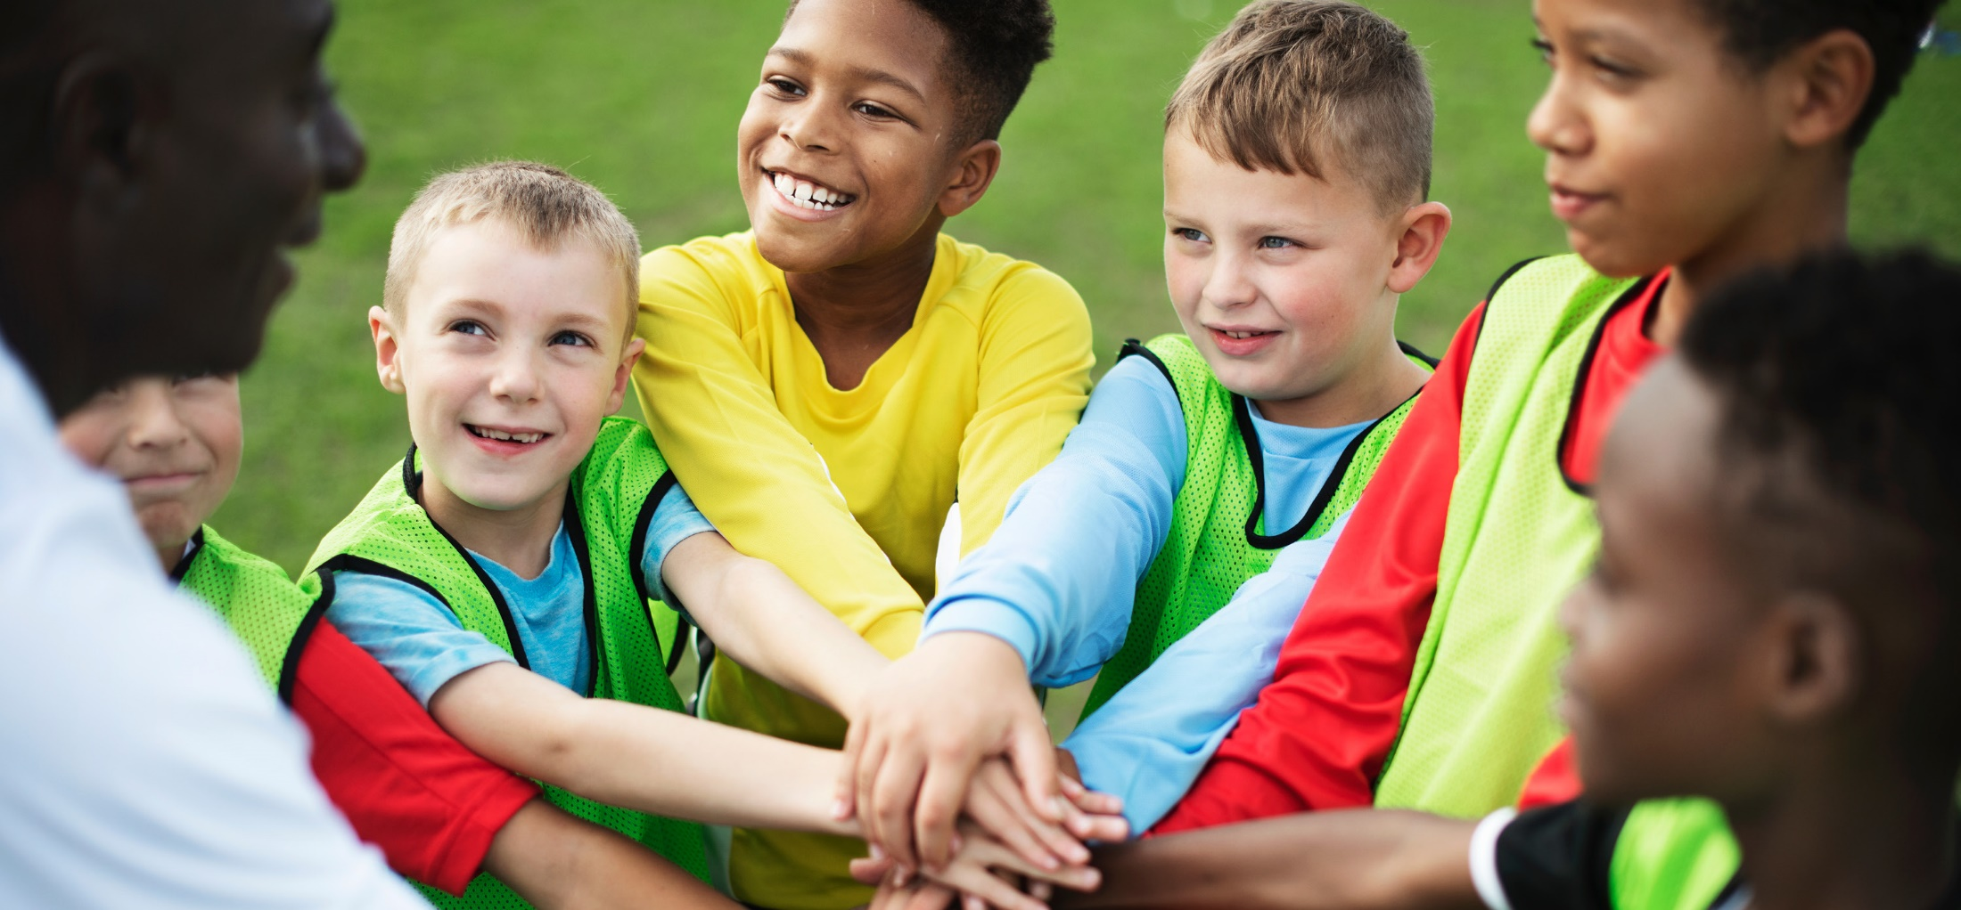


Kennisdag Brede Regeling Combinatiefuncties
Maandag 7 november 2022
De buurtsportcoach maakt het verschil!

Slide 2
Dagvoorzitter
Danny Meuken

Slide 3
Theatervoorstelling
Ik wou dat het weer weekend was
”Wij dromen van een wereld zonder sporters met een blinde vlek of
ouders met een grote bek. Een wereld zonder homohaters of
ondragelijke derdehelft-katers. Een wereld waarin we op gras of plein,
samen, Joods, back, trans of klein, verschillend kunnen zijn.”

Slide 4
Toekomst Brede Regeling Combinatiefuncties
Ministerie van VWS
Elvira Stinissen

Slide 5

Toekomst Brede Regeling Combinatiefuncties en Sportakkoord II
Beleid t/m 2026

Slide 6
Inhoud
Brede Regeling Combinatiefuncties
Sportakkoord II

Slide 7
Samen gezond, fit en veerkrachtig
Het ministerie van Volksgezondheid, Welzijn en Sport.
“We zijn er voor iedereen: van jong tot oud, ziek of gezond, arm tot rijk, zelfstandig of hulpbehoevend, sterk of kwetsbaar. Samen met al onze partners werken we iedere dag aan een gezonde leefstijl, kwaliteit van leven en aan goede, duurzame en toegankelijke zorg en ondersteuning waar je op kunt vertrouwen.”
Dat doen we op drie manieren:
We zorgen ervoor dat mensen de juiste zorg op het juiste moment en op de juiste plek kunnen krijgen;
We stellen de langdurige zorg in staat om mensen met een beperking of maatschappelijke uitdaging zo goed mogelijk mee te laten doen en een betekenisvol leven te laten leiden;
We zetten in op preventie en stimuleren goede voeding, voldoende beweging en sport.

Slide 8
Historie
Brede Regeling Combinatiefuncties
2008: Impuls Brede Scholen Sport en Cultuur
2012: Brede Impuls Combinatiefuncties
2019: Brede Regeling Combinatiefuncties

Slide 9
Hoe gekomen tot een voorstel tot herziening
Gesprekken met stakeholders
Begin 2022
Evaluatie
Monitoring
Brede ontwikkelingen
Buurtsportcoaches en cultuurcoaches
Wij Buurtsportcoaches
Bonden
Gemeenten/VSG/VNG
Werkgevers
Collega ministeries
Evaluatie door Cebeon en Regioplan
Bestuurlijke en administratieve kant van de regeling
Evaluatie LKCA
Jaarlijkse monitor Mulier
Onderwijs
Cultuur
Gezondheid
Vorming Sportakkoord II

Slide 10
Aandachtspunten en verschillen
Aanscherping inhoudelijke ambities en doelen;
Van Decentralisatie uitkering naar Specifieke uitkering
Sterke verbinding met het Gezond en Actief Leven Akkoord (GALA)
Focus op zes functionarissen
Voor Sport en bewegen een duidelijke verbinding met Sportakkoord II

Slide 11
1. Waar we voor gaan
Een sterke toeleiding en begeleiding naar Sport,- Beweeg- en Cultuuraanbod
Onze ambities (onder voorbehoud)
Meer kinderen en volwassenen die Sporten, Bewegen en doen aan Cultuurparticipatie
Sterke aanbieders waarbij kwaliteit, veiligheid en toegankelijkheid geregeld is;
Een sterke verbinding tussen Sport, bewegen en cultuur met andere domeinen en programma’s die bijdragen aan de bovenste twee ambities.

Slide 12
2. Van DU naar SPUK en zelfs Brede SPUK
(Brede) Specifieke Uitkering
Uitgangspunten van de technische Regeling
Geoormerkte financiering
Duidelijker afspraken kunnen maken tussen Gemeenten en Rijk
Belangrijke stap naar meer integraliteit!
Versterken van samenwerking lokaal en regionaal
Meer slagkracht en efficiency
Geoormerkte financiering
Businesscase
Inzet op resultaatverplichtingen vanuit het GALA en Sportakkoord II;
Geen deelnamepercentages meer
Cofinanciering op het totaalbedrag: het Rijk doet een bijdrage voor de inzet van functionarissen
Geen afspraken over aantal fte, wel over kwaliteit en doelstellingen
Focus op terugdringen gezondheidsachterstanden (Lage SEP)
Addendum van Sportakkoord II: ondertekening VWS, OCW en VNG/VSG

Slide 13
Wat wordt er afgesproken in GALA?
3. Verbinding met GALA
Terugdringen gezondheidsachterstanden en kansrijke start
Een gezonde fysieke en sociale leefomgeving
Een gezonde leefstijl (preventie-aanpak): alcohol, middelengebruik, overgewicht, gezonde voeding, bewegen
Versterking mentale weerbaarheid en mentale gezondheid
Welzijn, mantelzorg, eenzaamheid en sociale basis
Vitaal ouder worden
Bijdragen aan IZA doelen: uitstel en voorkomen van behoefte aan ondersteuning en zorg, bevordering samen/zelfredzaamheid.

Slide 14
4. Zes functionarissen
Buurtsportcoach
Cultuurcoach
Sportpreventie coördinator
Beweegcoach
Clubkadercoach
Verenigingsmanager
Sportparkmanager
Combinatiefunctionaris

Slide 15
Historie
5. Verbinding Sportakkoord II
Juni 2018 ondertekening Nationaal Sportakkoord in Scheveningen;
2019 Start uitvoering Sportakkoord; aanstellen formateurs, maken lokale akkoorden en uitvoering lokale akkoorden
6 deelakkoorden: Inclusief, Vaardig, Vitaal, Duurzaam, Positief en Topsport

Slide 16
Stand van zaken
In 340 gemeenten een Sportakkoord;
Netwerken en lokale infrastructuur op het gebied van sport en bewegen gebouwd;
Sportakkoord loopt af, maar in de Kamerbrief van 2 december 2021 heeft de minister aangegeven dat er voortgebouwd wordt op de lokale coalities
Daarnaast worden opbrengsten van het Sportakkoord versterkt en verder doorgezet.

Slide 17
Sportakkoord II
Doelen Sportakkoord II
Het fundament van de sport verder op orde;
Een vergroot bereik van sport en bewegen;
Meer zichtbare betekenis van sport.
Ambitie: Sporten en sportief bewegen is in 2040 voor iedereen vanzelfsprekend. Sport en sportief bewegen maakt ons fysiek en mentaal gezond, creëert saamhorigheid, biedt mogelijkheden voor talentontwikkeling, maar is ook gewoon een prettige vrijetijdsbesteding. Iedereen in Nederland heeft de kans zonder belemmering kunnen sporten en bewegen en daar plezier aan te beleven, zowel actief als passief.

Slide 18
Werking Sportakkoord II
Vier ondertekenaars
VWS
Voortborduren op de zes pijlers
Doorontwikkeling lokale akkoorden en living labs
Gebruik kernteams en kartrekker = randvoorwaardelijk
VNG/VSG
NOC*NSF
POS
Inzet op samenhang en de veranderstrategie
Fundament
Bereik
Betekenis
Duidelijke verbinding met GALA en dus preventie
Betere aansluiting sportaanbieders

Slide 19
Proces tot uitvoering obv nieuwe afspraken
Medio december 2022
Ondertekening akkoorden en afspraken
Medio januari 2023
Publicatie en start aanvraagproces Regeling
Maart-mei 2023
Beschikking vanuit VWS

Slide 20
Bedankt!

Slide 21
Buurtsportcoach magazine
Thema
Een leven lang leren
Wil je een exemplaar per post ontvangen? Laat het weten via info@sportindebuurt.nl
Notes:
Afsluitende sheet aan einde dag

Slide 22
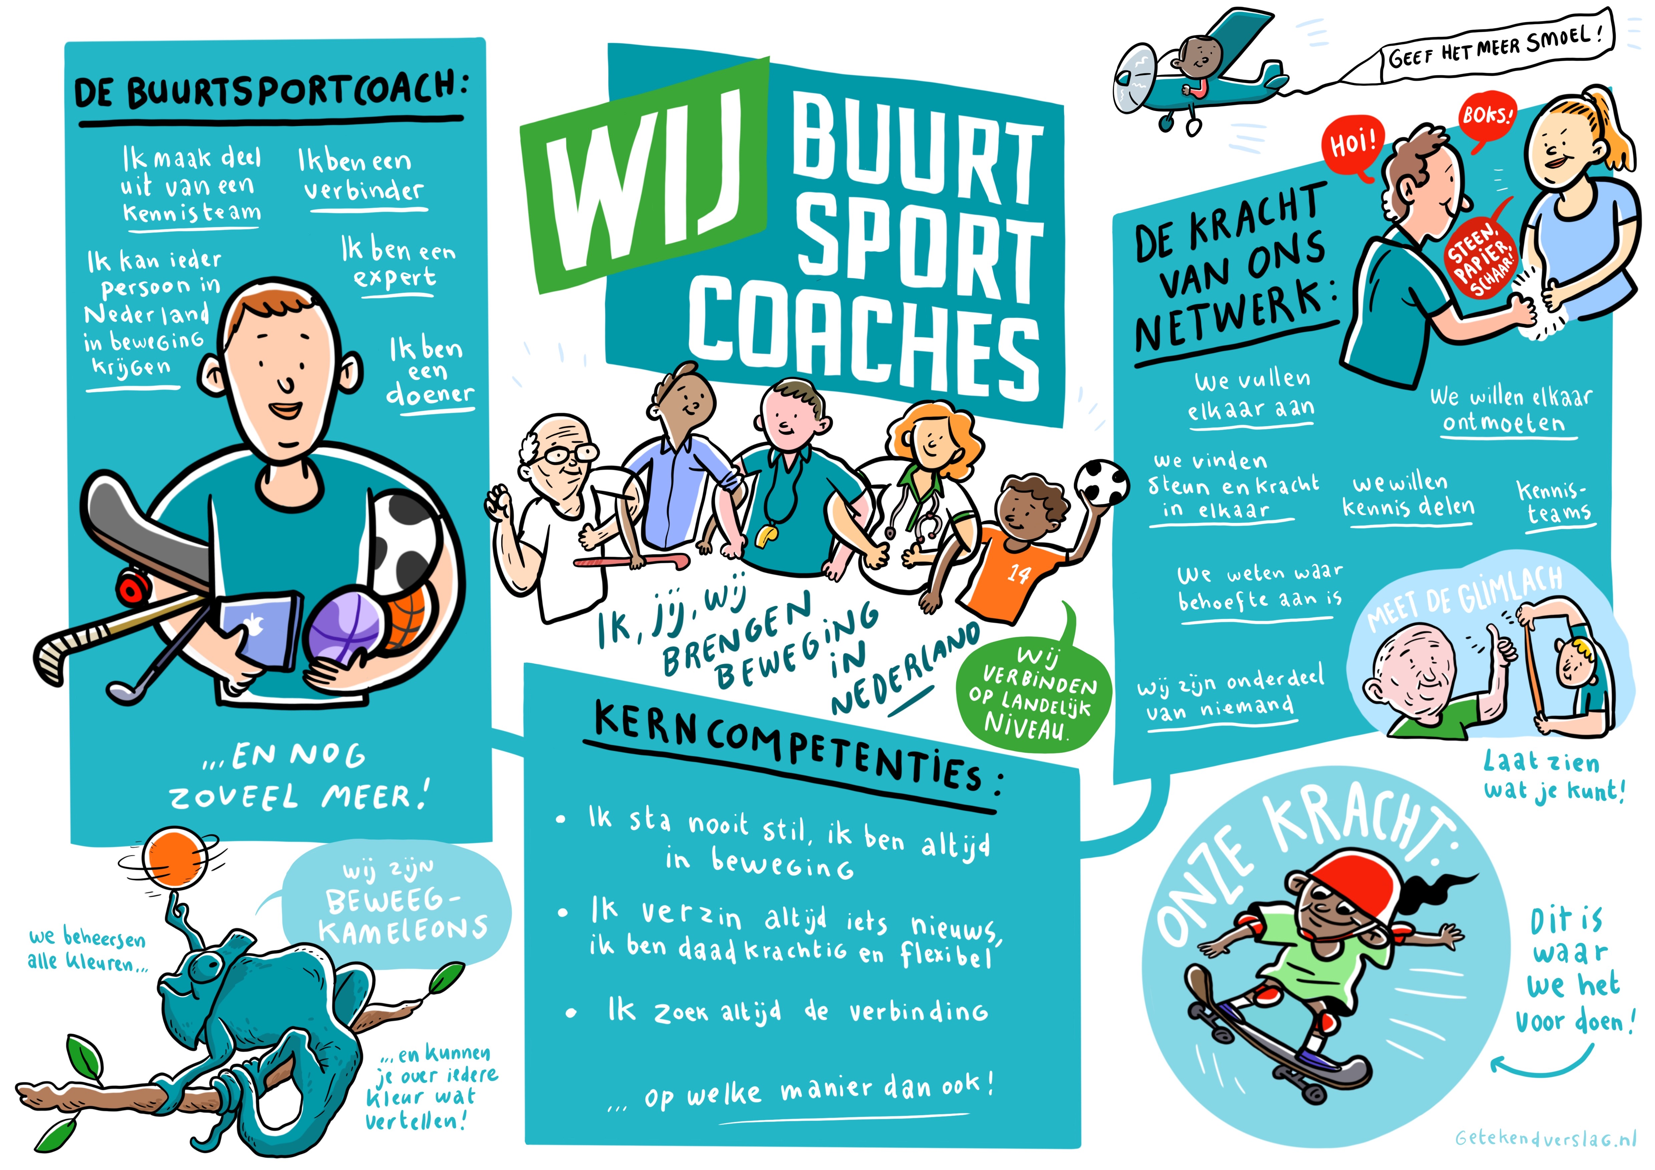

Slide 23
Stimuleringsprijs
3 genomineerden
  Mirjam Hagenaar
  Harm Jan Moesker
  Karin Poelstra

Slide 24

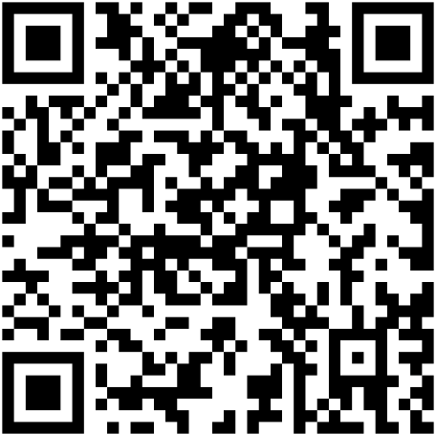
Buurtsportcoach van het jaar
2022 www.slido.com
Code:
2983151
Zaalstemming

Slide 25
Programma totaal
10.45 – 11.30 uur Informatieve workshops ronde 1
11.30 – 11.35 uur Wisselmoment
11.35 – 12.20 uur Informatieve workshops ronde 2
12.20 – 13.30 uur Lunch en infomarkt
13.30 – 14.00 uur Plenair
  Bekendmaking Buurtsportcoach van het jaar (Wij Buurtsportcoaches)
14.00 – 14.15 uur Pauze
14.15 – 15.30 uur Actieve (vaardigheden) workshops
15.30 – 16.15 uur Borrel

Slide 26
Programma ronde 1
10.45 – 11.30 uur Informatieve workshops ronde 1
Gamification en beweegapps in het beweegaanbod van buurtsportcoaches
De gelukkige vereniging
De Nationale Sportweek lokaal activeren
Het belang van senioren sport- en beweegopleidingen
Bewegen in en om school, hoe kun je dit praktisch en haalbaar inzetten?
School en Omgeving
Sporten als aanpak in de jeugdzorg
Sport & Cultuur, de kracht van samen!

Slide 27
Programma ronde 1

Slide 28
Programma ronde 2
11.35 – 12.20 uur Informatieve workshops ronde 2
Aan de slag met duurzaamheid
Gezondheid in en rondom de school: breng samenwerking in beweging
Nationale Diabetes Challenge geeft concrete invulling aan sport- en preventieakkoord
Bewegen in en om school, hoe kun je dit praktisch en haalbaar inzetten?
Flexibel sportaanbod ontwikkelen aan de hand van data
School en Omgeving
District Spots
Sporten als aanpak in de jeugdzorg

Slide 29
Programma ronde 2
-

Slide 30
Social media
BRC App
Twitter @sportindebuurt
Facebook @sportindebuurt
YouTube buurtsportcoach
Instagram @sportindebuurt
#KDBRC2022

Slide 31
Kennisdag Brede Regeling Combinatiefuncties
Maandag 7 november 2022
De buurtsportcoach maakt het verschil!

Slide 33

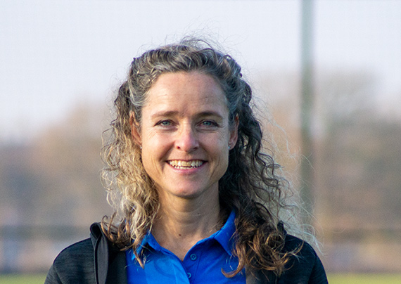
Buurtsportcoach van het jaar 2022
Mirjam Hagenaar

Slide 34
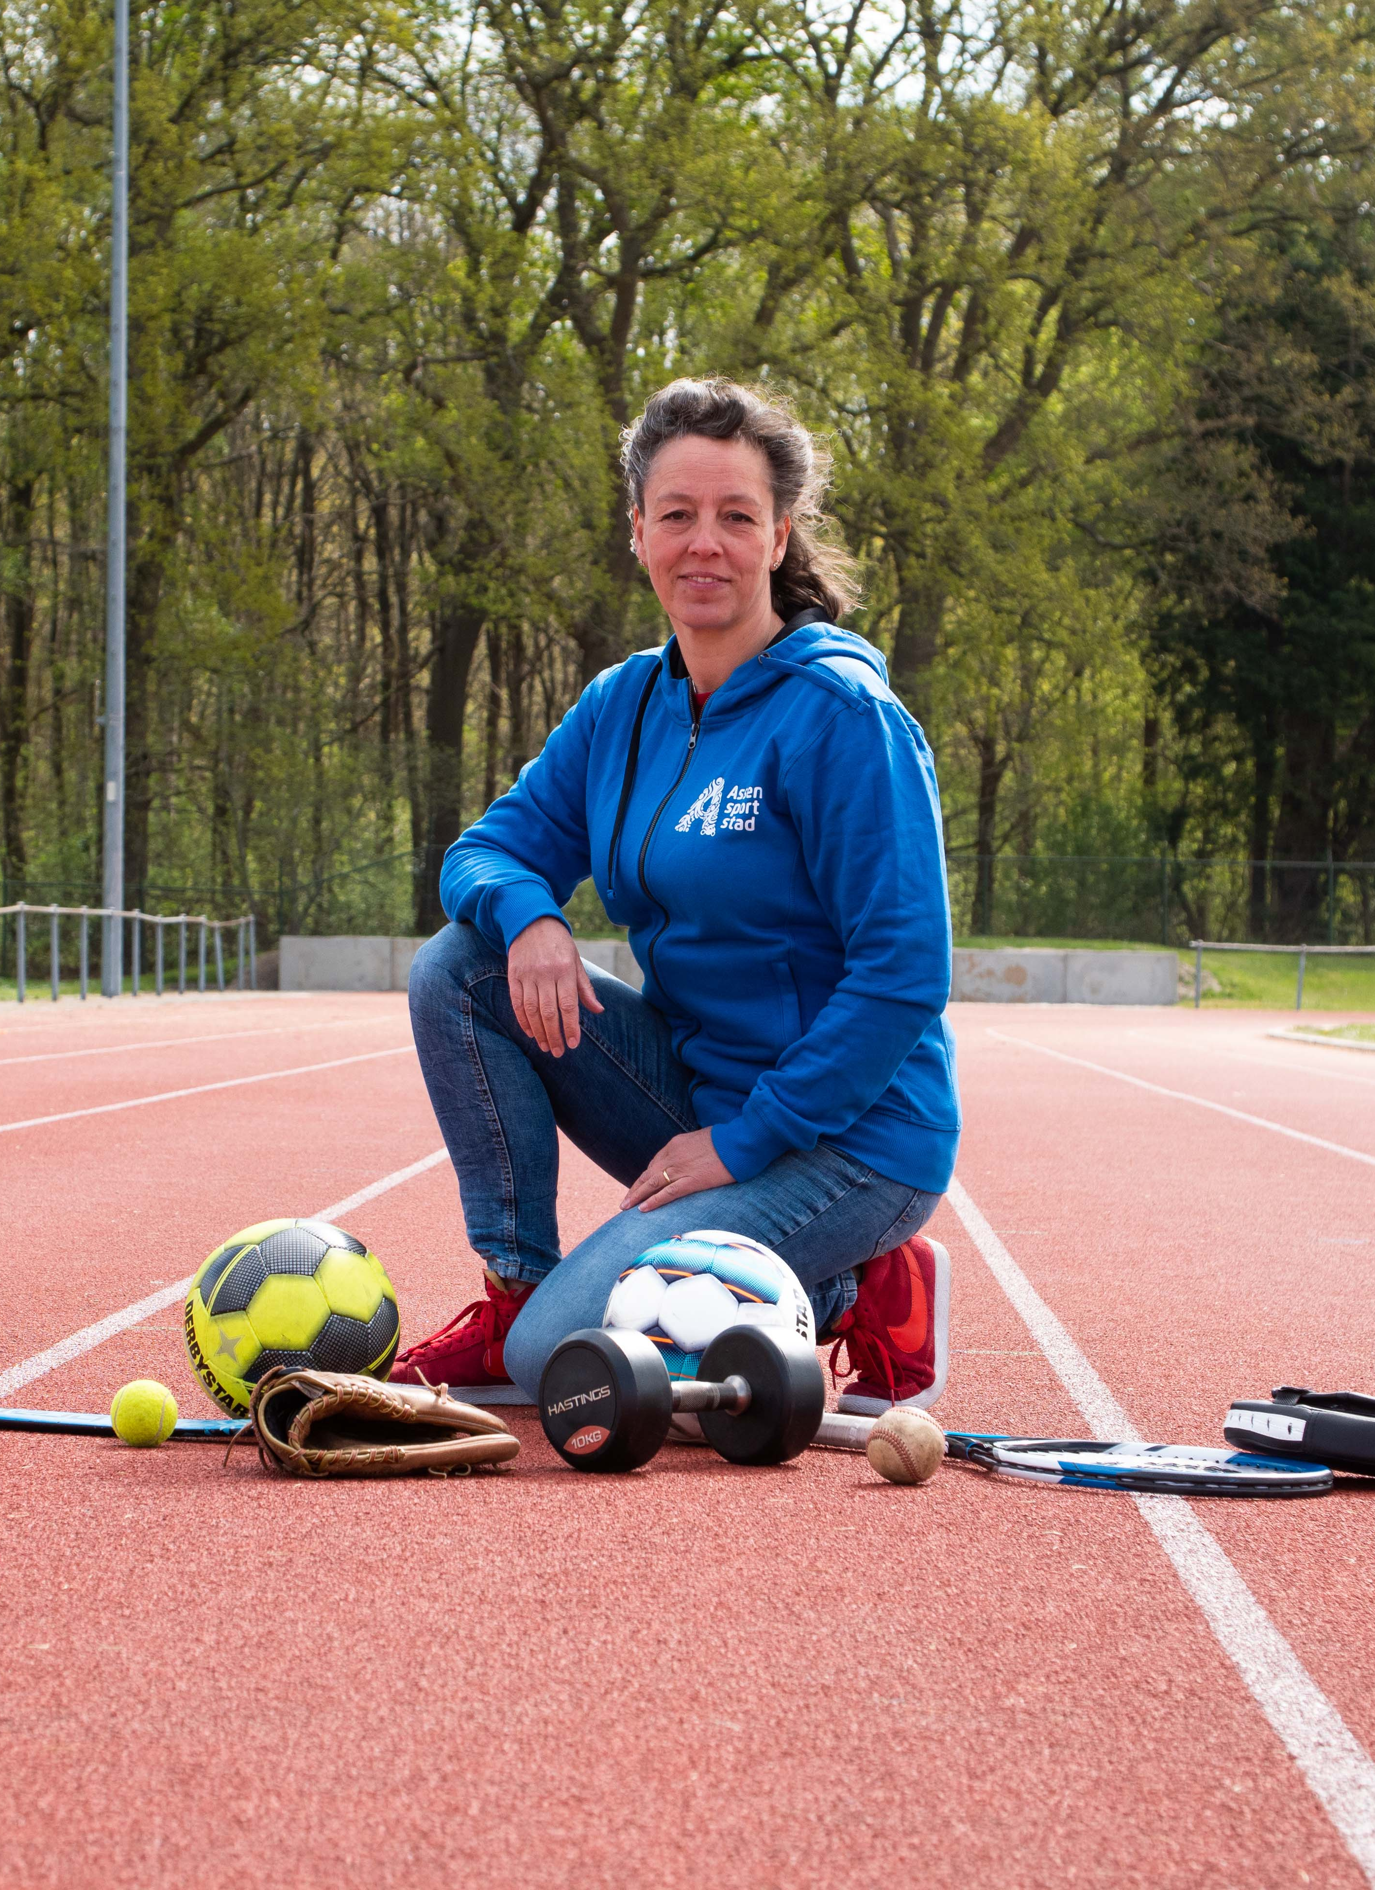
Buurtsportcoach van het jaar 2022
Karin Poelstra

Slide 35
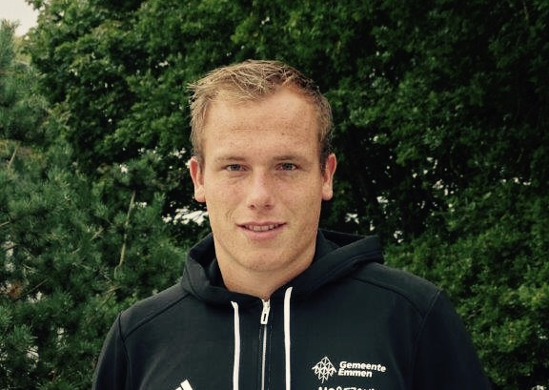
Buurtsportcoach van het jaar 2022
Harm Jan Moesker

Slide 36
Programma vervolg
14.15 – 15.30 uur Actieve (vaardigheden) workshops
15.30 – 16.15 uur Borrel

Slide 37
Programma actieve workshops
14.15 – 15.30 uur Actieve (vaardigheden) workshops
• Kennisdeling voor Clubkadercoaches
• Athletic Skills Model (ASM)
• Alle ouderen kwiek, mentaal & fysiek, met dansen en muziek (Danspaleis)
• Bewegen in de openbare ruimte (BIOR)
• Naar een inclusief leerecosysteem in jouw omgeving
• Persoonlijke ontwikkeling door middel van kennisdeling en intervisie
• Ervaar zelf een sport- en beweegles voor senioren
• Urban sports: "Van de straat naar de lescontext"

Slide 38
Programma actieve workshops

Slide 39
Contact
www.sportindebuurt.nl
info@sportindebuurt.nl
070-3738055

Slide 40
Kennisdag Brede Regeling Combinatiefuncties
Maandag 7 november 2022
De buurtsportcoach maakt het verschil!

Slide 41

Bedankt voor je deelname!
Vragen?
www.sportindebuurt.nl
info@sportindebuurt.nl
070-3738055
Notes:
Afsluitende sheet aan einde dag

